Slide 1

Министерство образования Калининградской области государственное автономное учреждение Калининградской области профессиональная образовательная организация «Колледж предпринимательства»
КУРСОВАЯ РАБОТА
Тема: «Анализ современных угроз информационной безопасности на веб-сайтах и способы их предотвращения»
Выполнил:
обучающийся группы ОБС 21-2
Кудин А.Ю.
Руководитель: Трофимова Т.Д.
Калининград
2024

Slide 2
Цель работы:
Целью работы является проанализировать современные угрозы безопасности на веб-сайтах и выявить способы их предотвращения.

Slide 3
ЗАДАЧИ:
Проанализировать методы реализации угроз на веб-сайтах, и их предотвращения;
Создать среду для тестирования методов защиты от атак;
Провести атаки на тестовую среду;
Обеспечить защиту тестовой среды от атак.

Slide 4
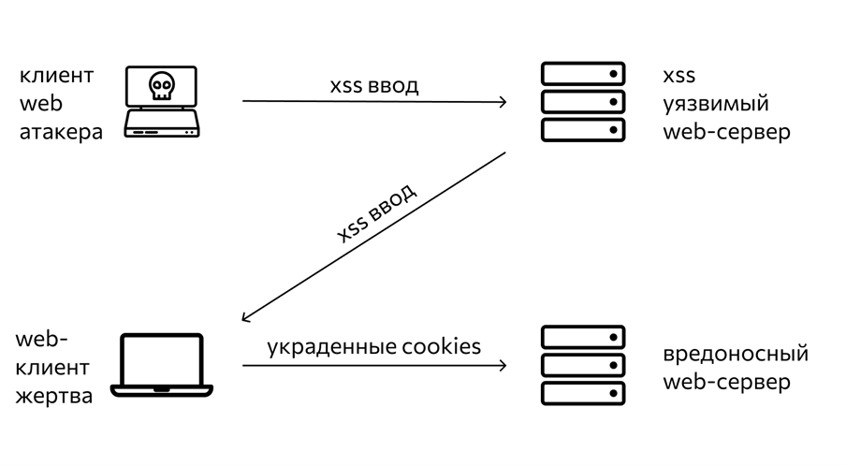
Межсайтовый скриптинг (XSS или Cross-Site Scripting)
Межсайтовый скриптинг (XSS или Cross-Site Scripting) это термин, используемый для описания типа атак, которые позволяют злоумышленнику внедрять вредоносный код через веб-сайт в браузеры других пользователей.
Внедрённый код может выполнять действие отправки авторизационного файла cookie пользователя злоумышленнику.

Slide 5
способы предотвращения XSS атак
Экранирование и кодирование вывода данных
Использование HTTP заголовков Content Security Policy (CSP)
Валидация и фильтрация ввода данных. Использование HTTPOnly и Secure
Использование HTTPOnly и Secure флагов для куки
Регулярное обновление и защита браузеров и фреймворков
Мониторинг и журналирование

Slide 6

SQL ИНЪЕКЦИЯ SQL Injection (SQLI)
SQL Injection (SQLI) - это тип XSS атаки на веб-приложения, при которой злоумышленник внедряет вредоносные SQL-запросы в поля ввода или другие механизмы общения с базой данных.
Целью SQL Injection является выполнение несанкционированных операций в базе данных или получение конфиденциальной информации.

Slide 7
Способы предотвращения SQL Инъекций
Применение принципа минимальных привилегий
Санитизация ввода данных
Использование белого списка
Использование средств защиты от SQL инъекций

Slide 8



ТЕХНОЛОГИИ, ИСПОЛЬЗУЕМЫЕ НА СТОРОНЕ КЛИЕНТА
HTML
CSS
JS

Slide 9


ТЕХНОЛОГИИ, ИСПОЛЬЗУЕМЫЕ НА СТОРОНЕ СЕРВЕРА

Slide 10
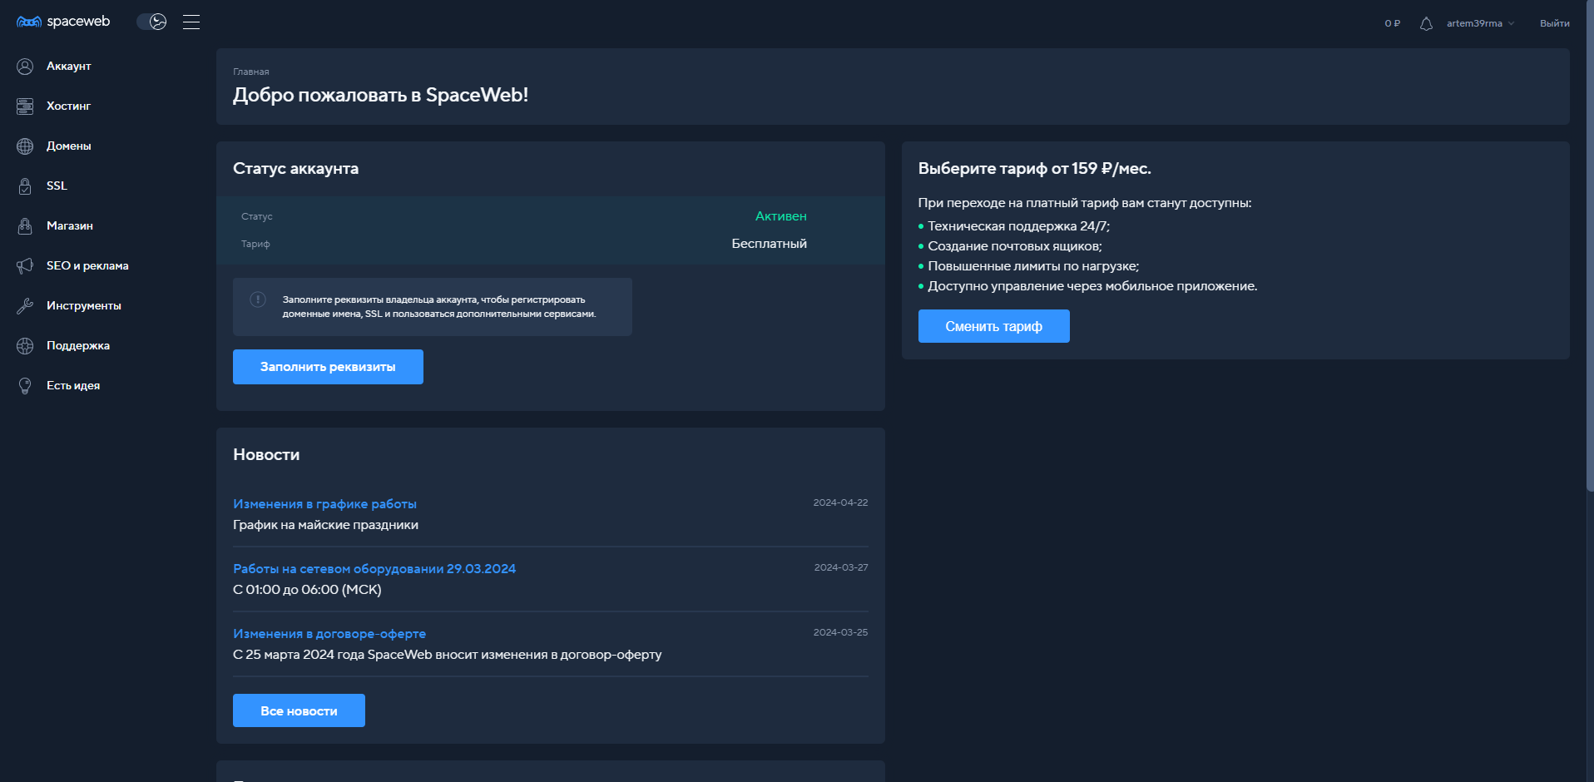
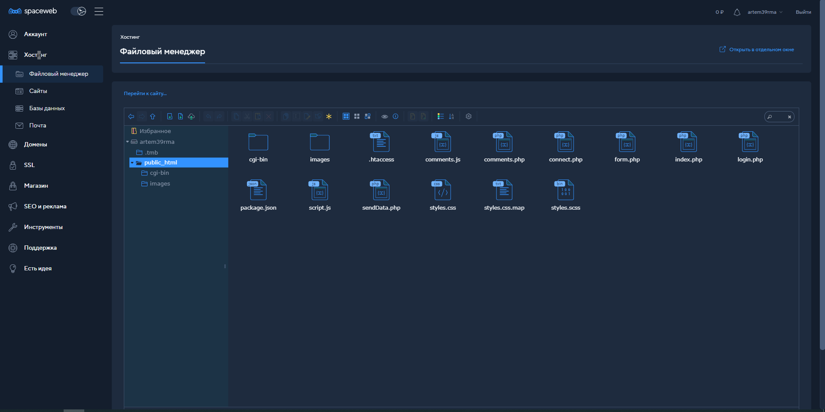
Подготовка тестовой среды
Для реализации веб-приложения был выбран хостинг-провайдер под названием “SpaceWeb”, который предоставляет бесплатный сервер для хостинга одного сайта.
Данный хостинг также предоставляет базы данных такие как “MySQL” И “PostgreSQL”, одна из которых будут участвовать в практической работе.
С помощью FTP-клиента “FileZilla” было установлено подключение к удаленному FTP серверу, который содержит файлы тестируемого веб-приложения. После вышеописанных действий, сайт готов к работе под доменом выделенном этим же хостингом: “http://artem39rma.temp.swtest.ru/”.

Slide 11
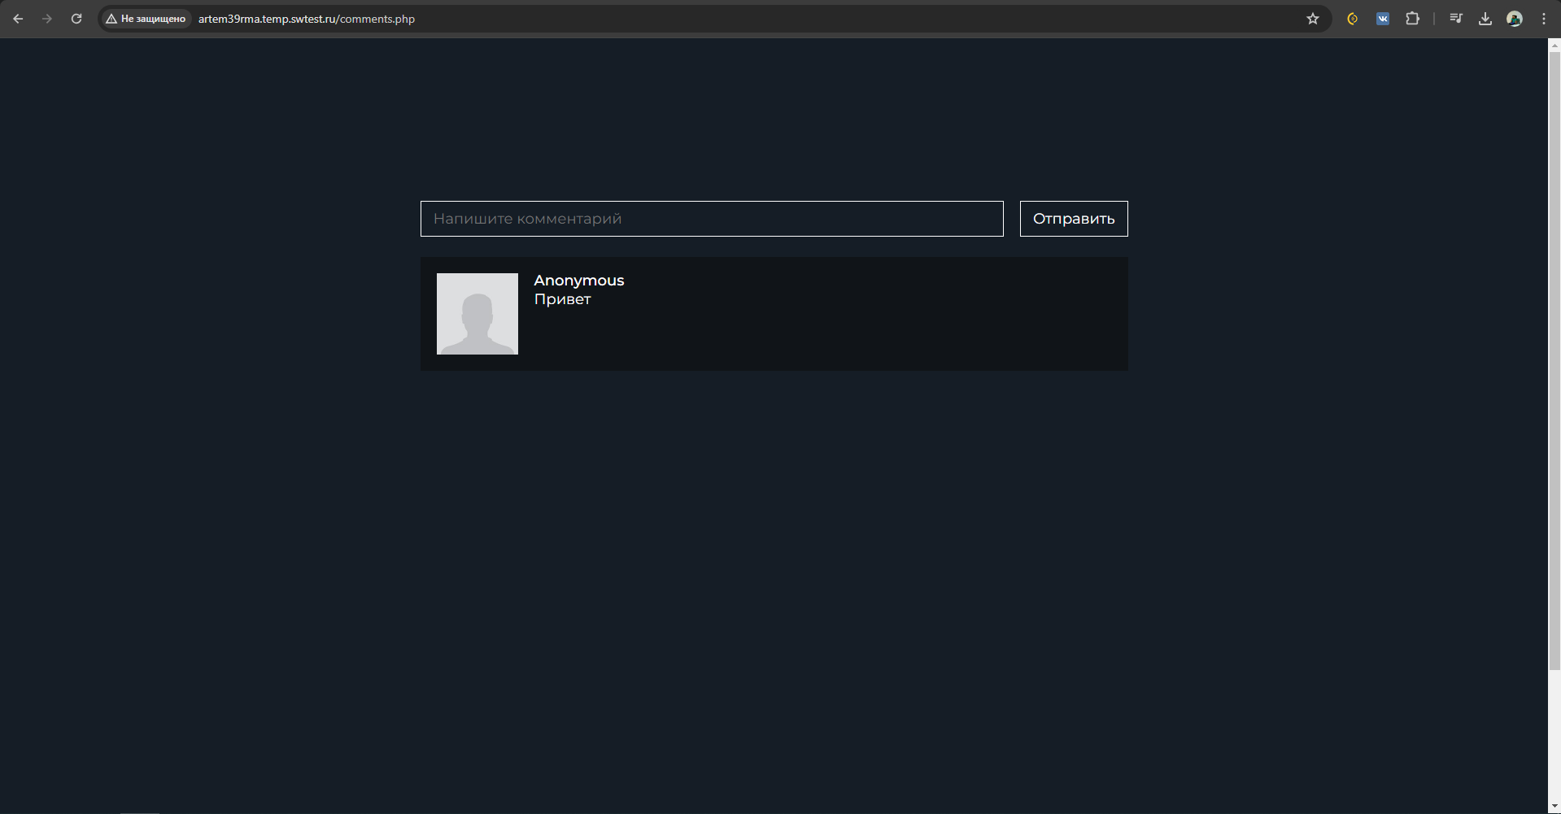
Применение xss и защита от атаки
Для работы с XSS была разработана веб-страница, которая имитирует блок комментариев в интернете.
Также была создана база данных под названием “main” в которой, в свою очередь, была создана таблица с названием “comments”. Таблица имеет поля “id” и “textData”, где id – уникальный идентификатор записи в БД, а textData – Содержимое комментария.

Slide 12
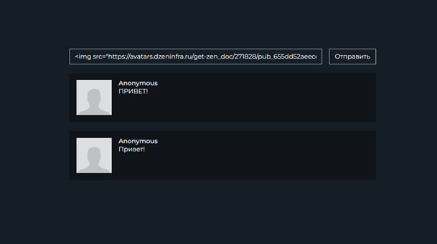
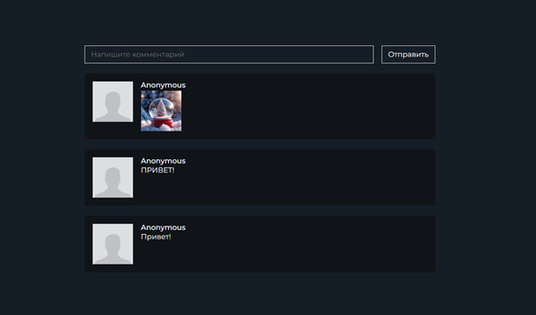
Применение xss и защита от атаки

Slide 13
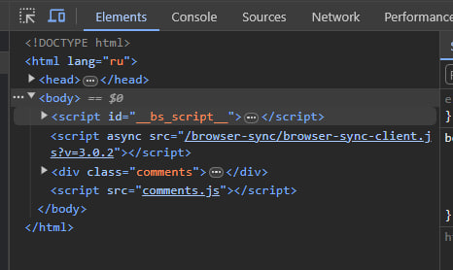
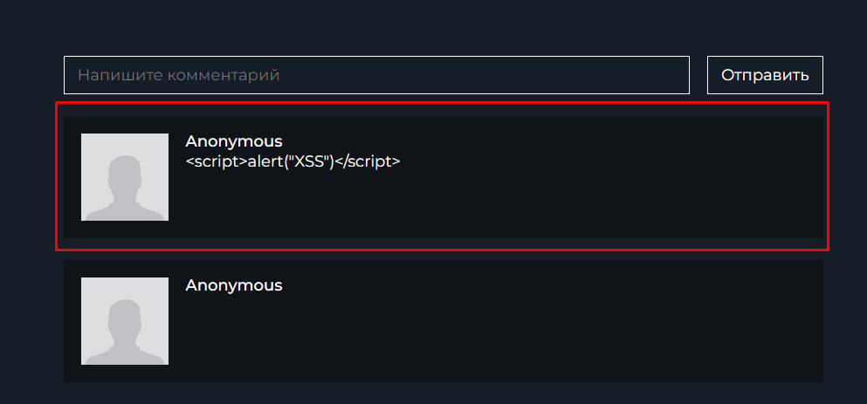
Применение xss и защита от атаки

Slide 14
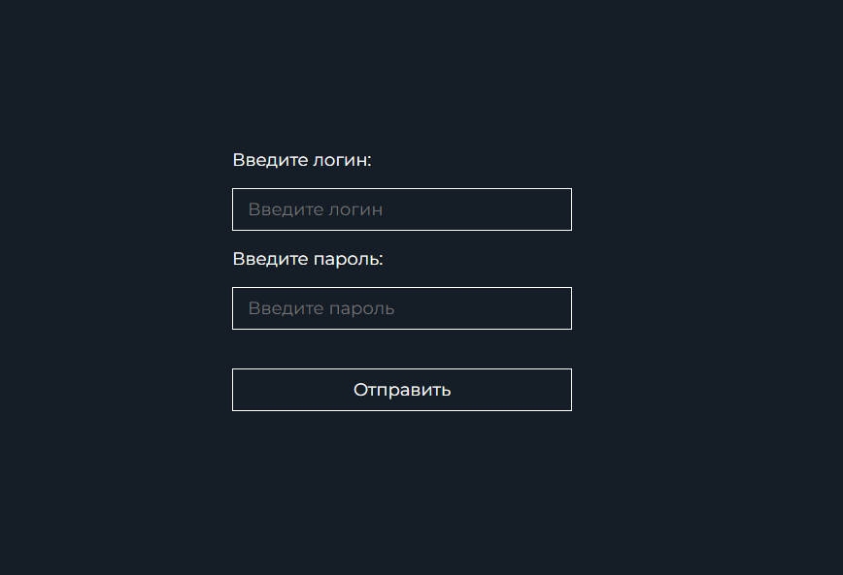
Применение SQLI и защита от атаки
Для работы с SQL Инъекциями была разработана веб-страница, которая имитирует форму авторизации в интернете.
Также была создана таблица, под названием “users”. Таблица имеет поля “id”, “username” и “password”, где username – имя пользователя, а password – пароль.

Slide 15
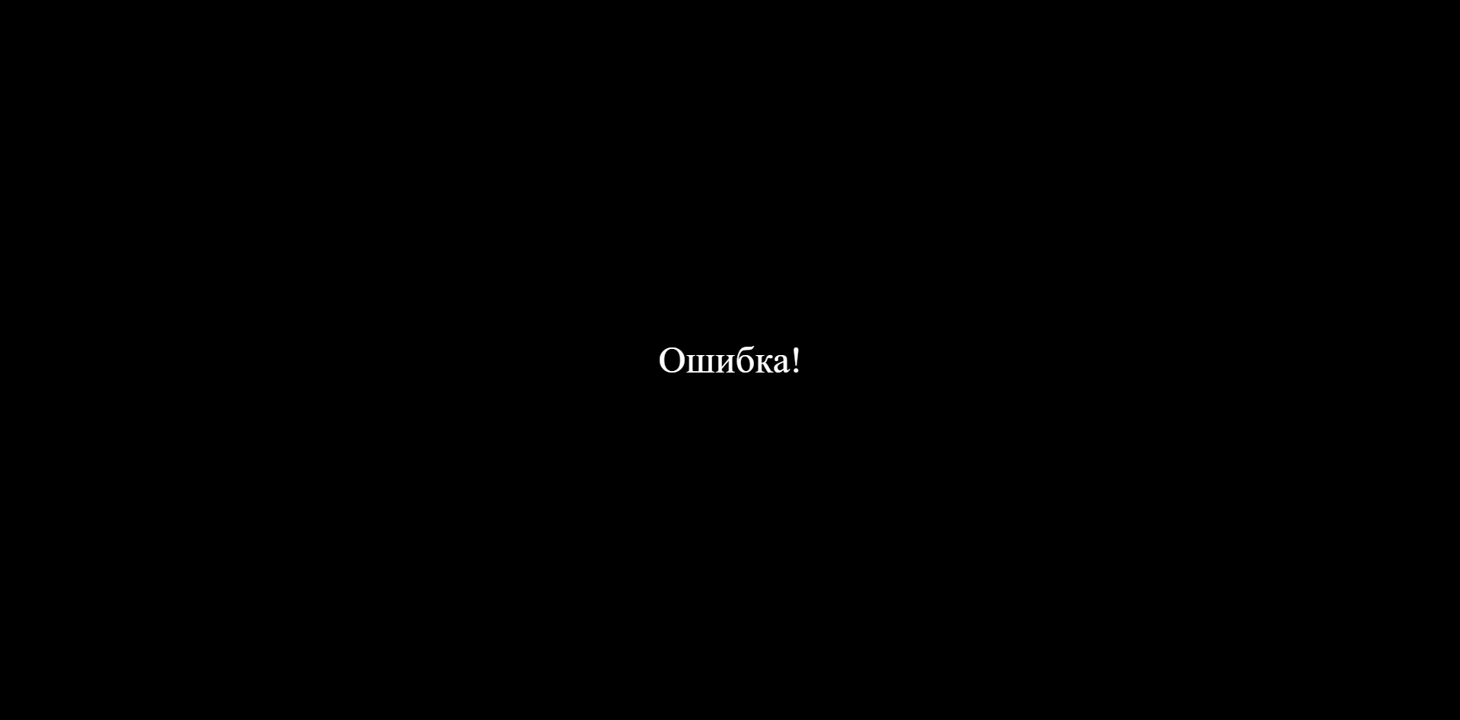
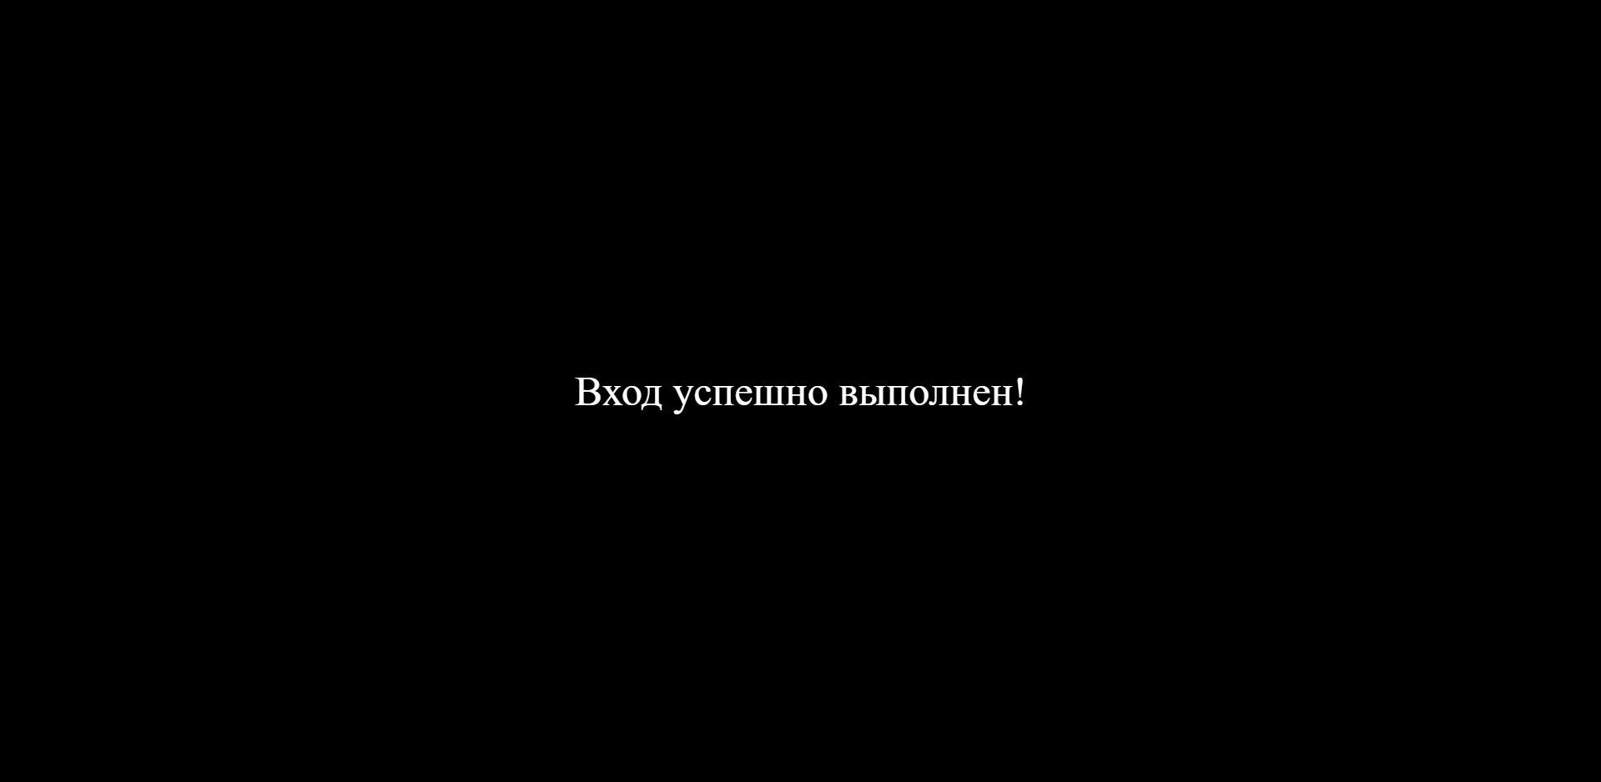
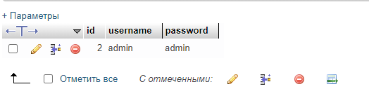
Применение SQLI и защита от атаки
Таблица users имеет одну запись. Эта запись представляет пользователя под именем “admin” с паролем “admin”.
После того как пользователь вводит данные в форму, его перенаправляет на страницу с сообщением о статусе авторизации: “Ошибка!” либо “Вход успешно выполнен”.

Slide 16
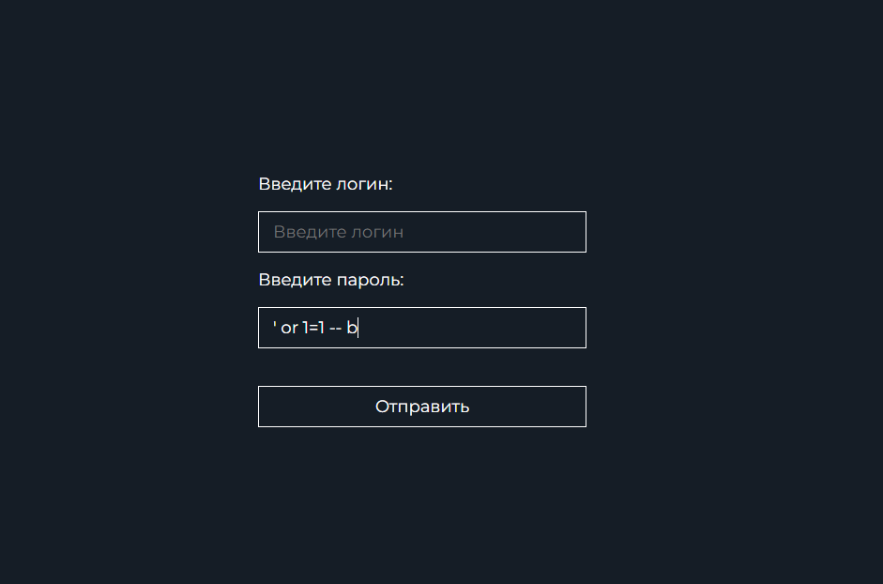
Применение SQLI и защита от атаки

Slide 17
Применение SQLI и защита от атаки
Чтобы защититься от взлома, достаточно также, как и в примере с XSS, экранировать входные данные и не допустить работы этих данных как код. Помимо “htmlspecialchars” в PHP есть и другие функции, которые позволяют экранировать входные данные. В данном случае было принято решение использовать функцию “mysqli_real_escape_string” которая экранирует специальные символы в строке для использования в SQL-выражении.

Slide 18
Заключение
Подводя итоги, были рассмотрены актуальные уязвимости веб-безопасности, и методы их предотвращения. Также, была проведена практическая работа с уязвимостями внедрения вредоносного кода на веб-страницы. Была разработана тестовая среда, на которой были протестированы XSS и SQLI атаки и способы их предотвращения.
По итогам работы, все следующие задачи были выполнены.
Изучить теоретическую составляющую современных угроз;
Проанализировать методы реализации угроз на веб-сайты, а также их предотвращение;
Проанализировать какие методы атак и защиты используются злоумышленниками;
Создать среду для тестирования методов защиты от атак;
Провести атаки на тестовую среду;
Обеспечить защиту тестовой среды от атак.

Slide 19

Спасибо за внимание!

Slide 20
Министерство образования Калининградской области государственное автономное учреждение Калининградской области профессиональная образовательная организация «Колледж предпринимательства»
КУРСОВАЯ РАБОТА
Тема: «Анализ современных угроз информационной безопасности на веб-сайтах и способы их предотвращения»
Выполнил:
обучающийся группы ОБС 21-2
Кудин А.Ю.
Руководитель: Трофимова Т.Д.
Калининград
2024

